Slide 1
Интегрированный исследовательский проект учащихся третьих классов КНИЖКА - МАЛЫШКА Поучительные истории, придуманные и проиллюстрированные ребятами, для дошколят и младших школьников автор проекта: Терешкина Ю.В. Помощь в осуществлении проекта оказали: Серова Т.В., Медведева М.А., Боголюбов Д.А., Корованенко Т.А.
МЕЖДУНАРОДНАЯ ШКОЛА ГЕРЦЕНОВСКОГО УНИВЕРСИТЕТА
САНКТ-ПЕТЕРБУРГ
2013

Slide 2
Обоснование проблемы
Проектная деятельность учащихся по реализации интегрированного исследовательского проекта «Книжка-малышка» осуществлена в рамках педагогического проекта совместной творческой деятельности учащихся «Вместе-лучше», разработанного педагогом Терешкиной Ю.В.
Проект «Книжка-малышка» осуществлен учащимися 3А и 3Б классов в течении 2-3 четверти 2012-2013 учебного года
Направленность проектной деятельности: исследовательский, практико-ориентированный характер
Форма организации: индивидуально- совместная творческая работа
Форма представления проекта: презентация

Slide 3
Обоснование проблемы
Поиск и анализ проблемы
Изучая в 1 четверти тему «Твои книжки» (тема года «Искусство вокруг нас» по программе Б.М. Неменского), учащиеся третьих классов знакомятся с многообразием форм и видов книг, работой художника по созданию книги и книжной иллюстрации.
Если ограничиться в задании только созданием иллюстрации или буквицы, роль художника по созданию книги воспринимается ребятами недостаточно ярко и полно. Встает проблема недопонимания значимости работы художника.
Вариант задания «разработка детской книжки-игрушки с иллюстрациями» более интересна и более полно раскрывает значимость работы художника по созданию книги. Однако, (как показал многолетний опыт), ребятам гораздо интереснее делать иллюстрации к собственным рассказам и историям, поэтому и возникла идея по созданию детской книжки-малышки, где бы ребята смогли попробовать свои силы и в качестве писателей, и в качестве художников детской книги, и в качестве дизайнеров книжной графики.

Slide 4
Основные идеи, положенные в основу решения проблемы.
Исследовательский деятельность учащихся по созданию детской книжки-малышки наиболее полно раскроет их творческий потенциал, если учащиеся «пройдут» путь по созданию книги от замысла до практического воплощения идеи.
Интеграция таких предметов как развитие речи, изобразительное искусство и информатика, позволит учащимся наиболее полно представить как рождается книга, поможет формированию представления о книге как о целостном организме, основанном на синтезе литературы, изобразительного искусства и графического дизайна.
Совместная творческая деятельность, направленная на создание книги, неизменно вызовет повышенный интерес к учебному процессу, будет способствовать развитию исследовательских, коммуникативных и социальных компетенций у учащихся.

Slide 5
Стратегия проекта
I этап. Поисковый.
Постановка цели и задач.
Цель проекта:
Познакомить учащихся с процессом создания книги, работой художника по созданию макета книги и книжной иллюстрации.
Задачи:
Образовательные задачи:
Познакомить учащихся с многообразием форм и видов книг;
Дать представление о структуре книги (обложка, суперобложка, форзац, титульный лист, аннотация, предисловие, содержание, оглавление, справочный аппарат);
Познакомит учащихся с работой художника по созданию макета книги, книжной иллюстрации, буквицы;
Дать представление о книге как о целостном организме, основанном на синтезе литературы, изобразительного искусства и графического дизайна;
Познакомить учащихся с творчеством художника детской книги Т. Мавриной (приурочено к 110-летию со дня рождения).

Slide 6
Стратегия проекта
I этап. Поисковый.
Постановка цели и задач.
Развивающие задачи:
Развитие первоначальных навыков проектной и исследовательской деятельности;
Развитие навыков выполнения совместной творческой работы;
Развитие навыков самоконтроля и умения адекватно оценивать свой вклад в совместную работу и результаты совместной работы ;
Развитие коммуникативных умений;
Развитие навыков создания буквицы и книжной иллюстрации;
Развитие композиционных навыков (выбор положения в пространстве, формы, размера, цвета предметов);
Развитие навыков работы по созданию макета книги в программе Microsoft Publisher;
Развитие умения написания короткой поучительной истории для детей младшего школьного возраста и дошкольников.

Slide 7
Стратегия проекта
I этап. Поисковый.
Постановка цели и задач.
Воспитывающие задачи:
Воспитание устойчивого интереса к учебе и предмету;
Воспитание трудолюбия и самостоятельности;
Воспитание умения работать в команде и подчинять свои интересы общим;
Воспитание нравственных качеств личности;

Slide 8
Стратегия проекта
II этап. Аналитический.
Сбор информации и поиск путей достижения цели:
Ознакомление с многообразием форм и видов книг;
Изучение структуры книги (обложка, суперобложка, форзац, титульный лист, аннотация, предисловие, содержание, оглавление, справочный аппарат);
Ознакомление с творчеством художника детской книги Т. Мавриной (приурочено к 110-летию со дня рождения) и ее «Сказочной азбукой»;
Изучение основ работы в программе Microsoft Publisher;
Составление плана реализации проекта:
Написание поучительной истории-сказки для младших школьников и дошкольников;
Выполнение буквицы;
Выполнение иллюстраций;
Выполнение индивидуального макета книжки-малышки в программе Microsoft Publisher;
Выполнение совместного макета книги на уроках художественного труда;
Презентация проекта.

Slide 9
Стратегия проекта
III этап. Прикладной.
Выполнение проекта в соответствии с разработанным планом:
Написание поучительной истории-сказки для младших школьников и дошкольников:
На уроке изобразительного искусства учащиеся третьих классов с большим удовольствием придумывали поучительные истории для младших ребят. Впоследствии эти истории обсуждались и редактировались на уроках развития речи.
Выполнение буквицы:
После просмотра презентации о творчестве Татьяны Алексеевны Мавриной и знакомства с ее «Сказочной азбукой», ребятам было предложено выполнить буквицу для своей истории.
Выполнение иллюстраций:
При выполнении иллюстраций к своим историям, ребята учились разбивать текст на смысловые составляющие и иллюстрировать фрагменты текста, говорили о том, как сделать книгу интересной и яркой для восприятия маленьких детей.
Выполнение индивидуального макета книжки-малышки в программе Microsoft Publisher:
Перед тем как приступить к созданию макета книги, учащиеся познакомились с презентацией «Структура книги», выяснили какие элементы структуры книги уместны для книжки-малышки, предназначенной для маленьких ребят.
На уроках информатики ребята попробовали свои силы в роли дизайнеров книжной графики.
Впоследствии, на уроках изобразительного искусства, учащиеся обсудили результаты этой работы, отметили удачные и неудачные моменты, разобрали композиционные и смысловые ошибки и еще раз поговорили о том, как сделать книгу яркой и интересной.
Выполнение совместного макета книги:
На уроках художественного труда учащиеся собрали разрозненные буквицы и иллюстрации в единую книгу.

Slide 10
Стратегия проекта
IV этап. Презентационный.
Презентация проекта
Презентация проекта состоялась перед учениками первых и подготовительных классов.
Проект был приурочен к ежегодной неделе детской книги
и посвящен 110-летию со дня рождения Татьяны Мавриной (1902-1996).
Младшие школьники и учителя с интересом слушали поучительные истории, придуманные и рассказанные учащимися третьих классов и смотрели презентацию с красочными иллюстрациями.

Slide 11
Стратегия проекта
IV этап. Презентационный.
Рефлексия и оценка качества проекта:
Цель проекта реализована успешно, задачи выполнены.
Ребята познакомились с процессом создания книги и работой художника по созданию макета книги и книжной иллюстрации;
получили представление о книге как о целостном организме, основанном на синтезе литературы, изобразительного искусства и графического дизайна;
попробовали свои силы в качестве детского писателя, художника детской книги и дизайнера книжной графики.
Изучение возможностей полученного продукта как итогового результата проекта:
Продуктом проекта является макет книги «Книжка-малышка», выполненный на уроках информатики (индивидуальные проекты) и макет книги, выполненный на уроках изобразительного искусства и художественного труда и составленный из индивидуальных творческих работ учащихся (индивидуально-совместный проект.)
Как итоговый результат проектной деятельности он несет в себе следующие возможности:
проект был представлен в виде презентации младшим школьникам и приурочен к ежегодной Неделе детской книги,
а также представлен на всероссийский конкурс «Буква, слово, книга», посвященного 1150- летию славянской письменности.

Slide 12
КНИЖКА - МАЛЫШКА Поучительные истории, придуманные и проиллюстрированные ребятами, для дошколят и младших школьников
МЕЖДУНАРОДНАЯ ШКОЛА ГЕРЦЕНОВСКОГО УНИВЕРСИТЕТА
САНКТ-ПЕТЕРБУРГ
2013

Slide 13
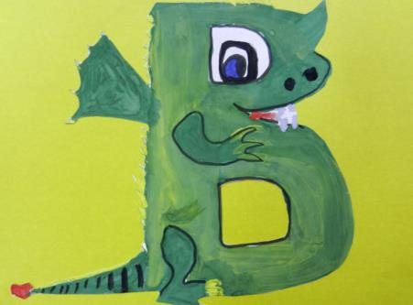
Максим Прохоров
Дракоша
и
лекарство.

Slide 14
В неведомой стране жил невиданный Дракоша. Больше всего на свете он любил летать. И от этого часто болел, простужался. Лекарства он не принимал, потому что считал, что лекарства горькие и не приносят пользу. У Дракоши был друг Петя. Петя был сыном врача. Как то раз Дракоша заболел так сильно, что не мог летать.

Slide 15
Болезнь никак не проходила, поэтому Дракоше было грустно. А он обещал Пете прийти в гости.
И наконец, наступил тот день. Петя ждал и ждал с нетерпением, а Дракоша все не приходил.
У Пети лопнуло терпение. Он собрался и пошел к Дракоше.
Когда он открыл дверь, то невероятно удивился, увидев больного Дракошу, лежавшего на
кровати.
Петя достал из своего чемодана бутылочку.

Slide 16
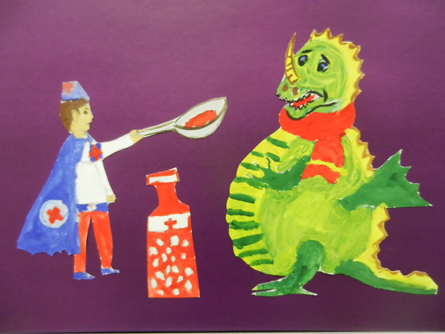
Дракоша увидел ее и от страха спрятался под одеяло.
Петя стал уговаривать Дракошу выпить микстуру.

Slide 17
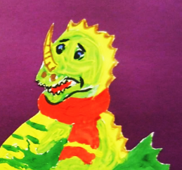
Он согласился и выпил всю бутылочку кисло-сладкой микстуры.
Чудеса! Чудо! Дракоша выздоровел!
И с тех пор никогда больше не отказывался лечиться!

Slide 18
Мария Крыцина
Хвастливая собачка

Slide 19
Жила-была Собачка, которая все время хвасталась: «Я сильнее самого сильного богатыря! И я могу поднять даже слона!!!» Однажды Собачка пришла в гости к Кролику. И там она увидела гирю в 5 кг. Она стала хвастаться, что поднимет гирю одной лапой.

Slide 20
Подошла Собачка к гире и даже с места ее сдвинуть не могла. Кролик только усмехнулся.

Slide 21
Тогда Собачка сказала: «Я, конечно, не могла поднять гирю, но я сильна умом!» И она пошла к Ёжику, который считался в лесу самым умным. Ёжик загадал Собачке свою загадку: «У кого в лесу иголки Колючие, как у елки?» И собачка ничего не ответила. Но она поняла, что и умом не сильна. Зато перестала хвастаться.

Slide 22
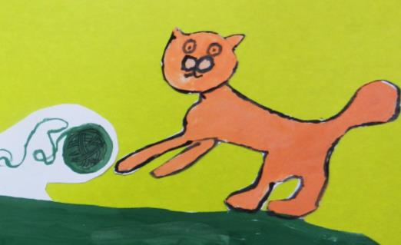
Дарья Сапрыкина
Веселый
котенок

Slide 23
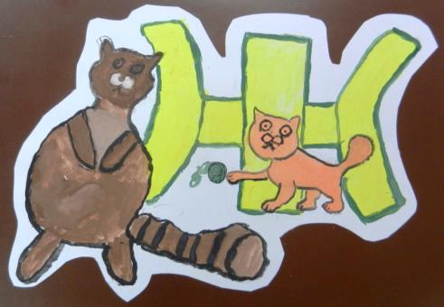
Жил был веселый, добрый и внимательный котенок Мурзик. У него было много друзей. Котята любили играть с Мурзиком, приходили к нему в гости, ходили вместе на лужайку, ловили мышек.

Slide 24
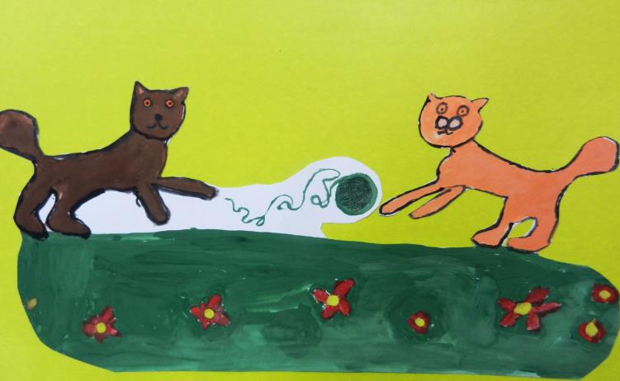
Но один котенок обманывал приятелей, даже ябедничал. Однажды он сказал друзьям, что это Мурзик их обманул.

Slide 25
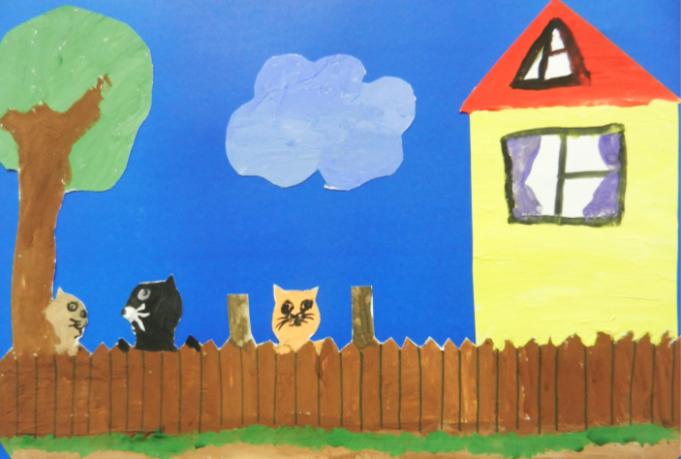
Но друзья не поверили. Они знали Мурзика уже давно. Он был хороший и никогда их не обманывал. А несчастному обманщику пришлось извиняться. Все котята побежали играть на лужайку.

Slide 26
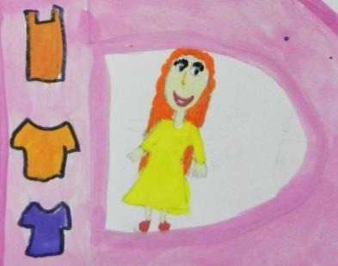
Дарья Околышева
Про куклу Сару.

Slide 27
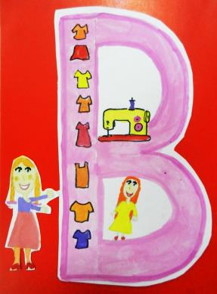
В одном магазине была полка с веселыми, красивыми, большими и нарядными куклами. Они стояли в огромных коробках. А кукла Сара была не в коробке и не такая красивая, как остальные.

Slide 28
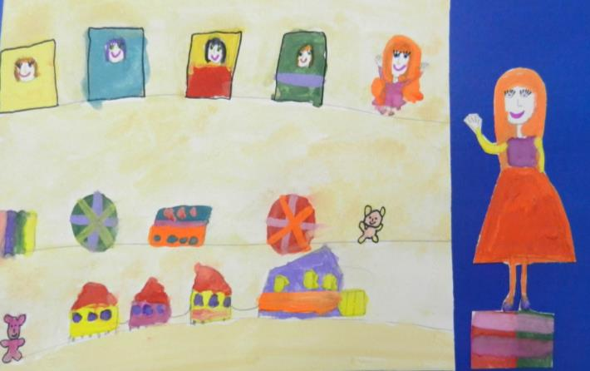
Девочка по имени Лара увидела грустную Сару и купила ее. Лара была счастлива, ведь Сара была единственная такая, ни на кого не похожая.

Slide 29
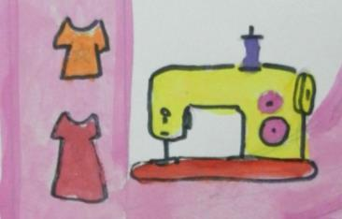
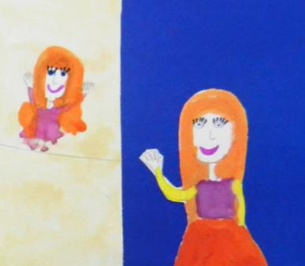
Дома Лара сшила любимице красивые платья с рукавами, разноцветные кофточки, юбки из шелка. Сара очень любила Лару, а Лара Сару. Лара всегда заботилась о подруге.

Slide 30
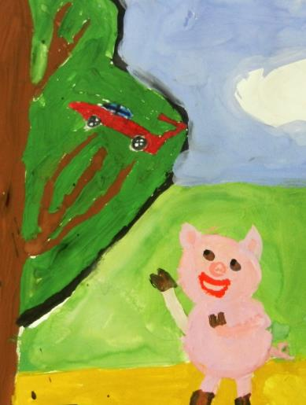
Евгений Соболевский
Хрюшка
и
игрушка

Slide 31
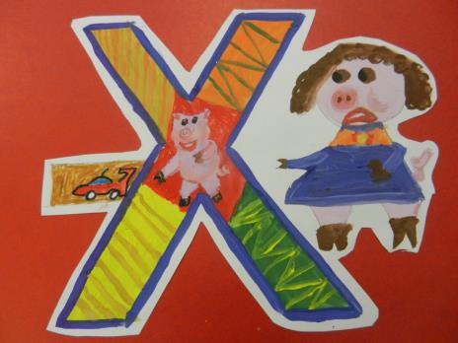
Хрюшка Вася однажды гулял в парке и нашёл игрушку. Это была машинка. Игрушка была очень интересная. Вася взял машинку домой и показал маме.

Slide 32
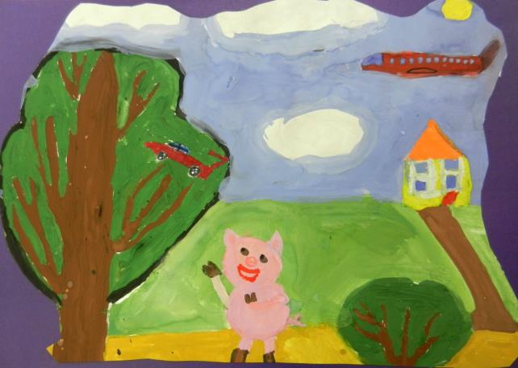
Но мама сказала, что эту игрушку мог кто-то потерять. Тогда Вася предложил пойти и найти того, кто потерял машинку.

Slide 33
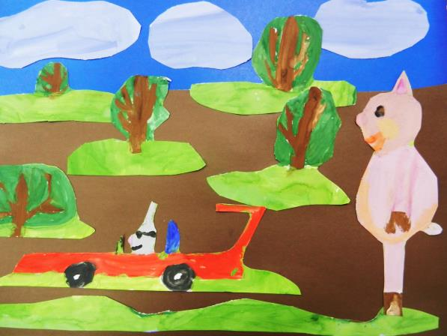
Они вместе с мамой пошли в парк и встретили хрюшку Петю. Петя шёл очень печальный. Вася отдал ему игрушку. Ему было грустно, что нельзя оставить игрушку у себя. Но зато он порадовал другого! И правильно сделал!

Slide 34
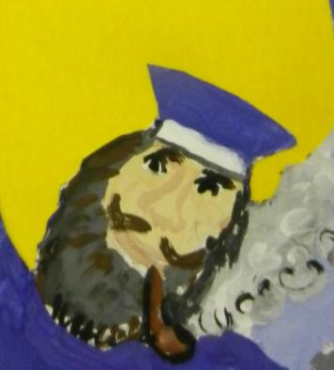
Андрей Лиля
Хвастливый
моряк

Slide 35
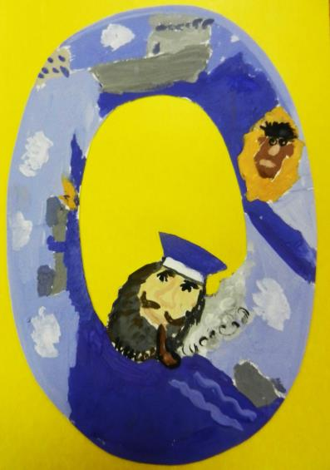
Однажды старый моряк попал в кораблекрушение. Моряк был самым отважным, и он единственный остался в живых. Прошло несколько лет. Моряки не хотели брать его на борт своего корабля. А почему? Потому что моряк хвастался тем, что он выжил.

Slide 36
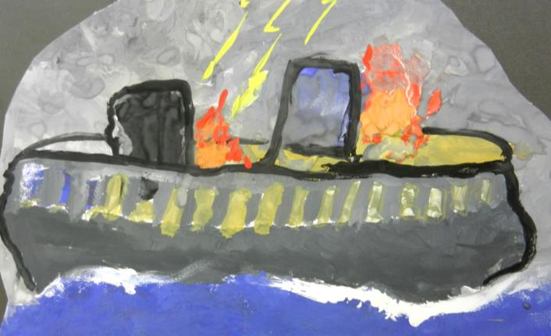
Тогда моряк вспомнил, что его папа в детстве говорил: «Не хвастайся!» И старому моряку вдруг стало очень стыдно, и он перестал хвастаться. И его, конечно, с радостью пригласили на корабль.

Slide 37
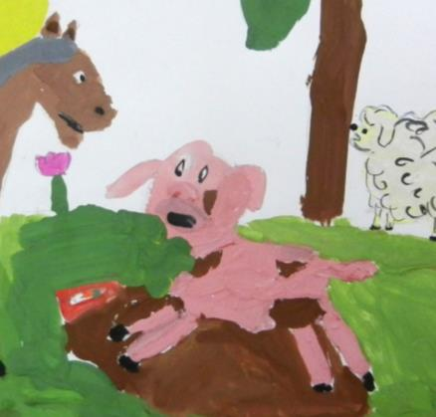
Nicole Goussiatiner Николь Гусятинер
Bobby
Бобби

Slide 38
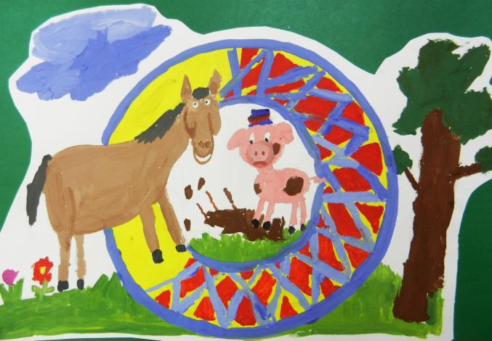
Once up on a time there was a pig. His name was Bobby. Жил был поросенок. Его звали Бобби.

Slide 39
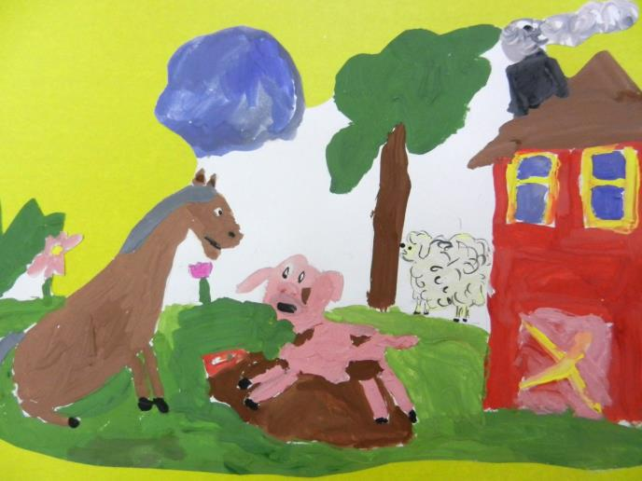
He was a dirty pig. Nobody wanted to play with him. Он был грязный поросенок. Никто не хотел с ним играть.

Slide 40
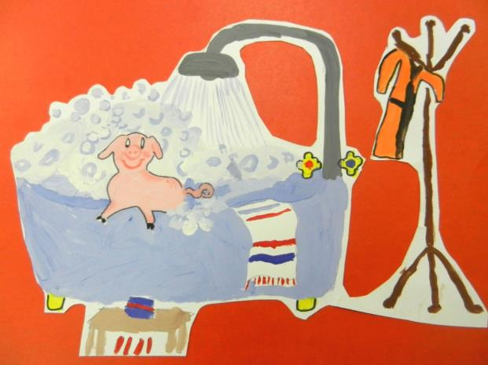
So one day Bobby asked the horse why no one wanted to play with him. The horse said, stop being dirty Однажды Бобби спросил Лошадку почему никто не хочет играть с ним. Лошадка сказала: «Не будь грязнулей,

Slide 41
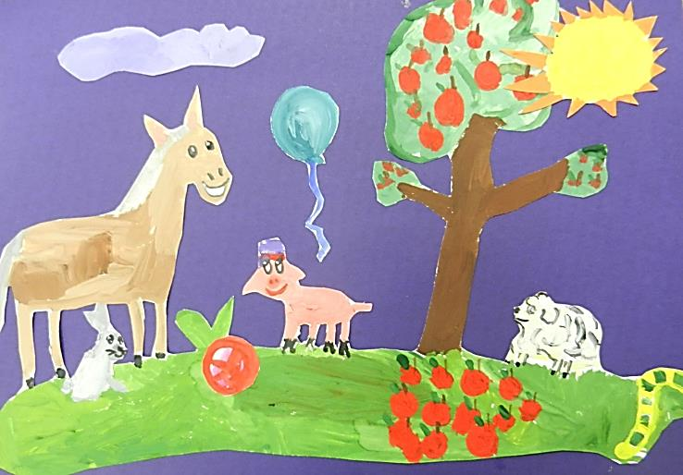
and then we will play with you. и мы будем играть с тобой.

Slide 42
КОНЕЦ
МЕЖДУНАРОДНАЯ ШКОЛА ГЕРЦЕНОВСКОГО УНИВЕРСИТЕТА
САНКТ-ПЕТЕРБУРГ
2013

